Slide 1
ACM基地小学期Day3
数学

Slide 2
01
数学？

Slide 3
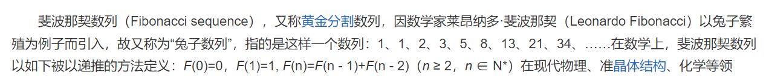
从斐波那契数列出发

Slide 4
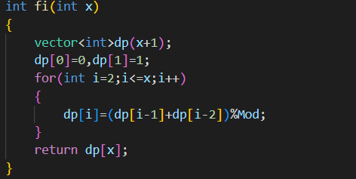
如何利用计算机在一秒内求解f(x)
Q1:X<=1e6

Slide 5
如何利用计算机在一秒内求解f(x)
Q2:X<=1e18

Slide 6
现有的知识似乎很难求解，那么如果将这个问题放入到另一个数学系统中呢？

Slide 7


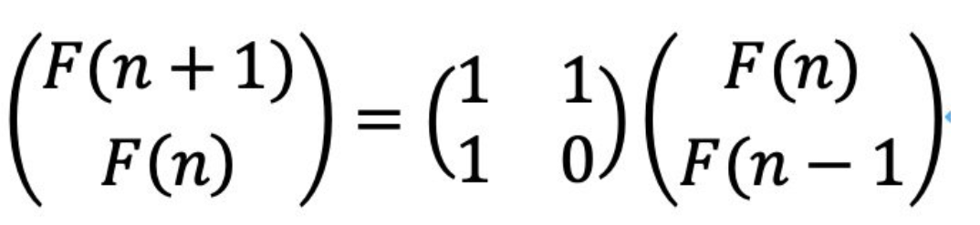
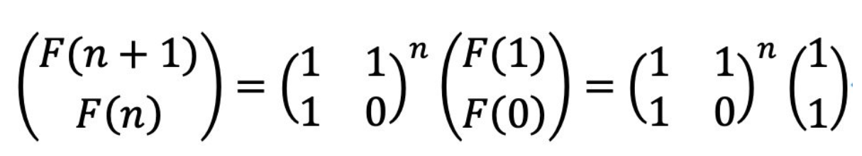
试试线性代数！
形式转化
由通项公式可以得到矩阵式：
可以将其看成等比数列，求通项公式：
求解

Slide 8
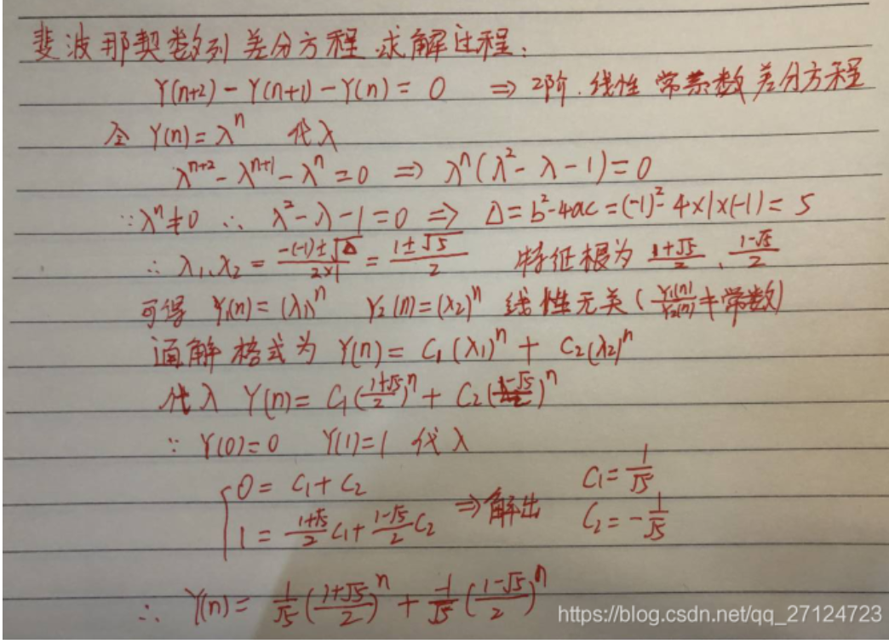
试试差分方程！
形式转化
求解

Slide 9
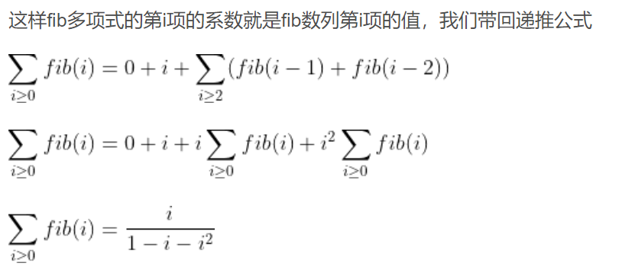
试试高等代数！
形式转化
求解

Slide 10
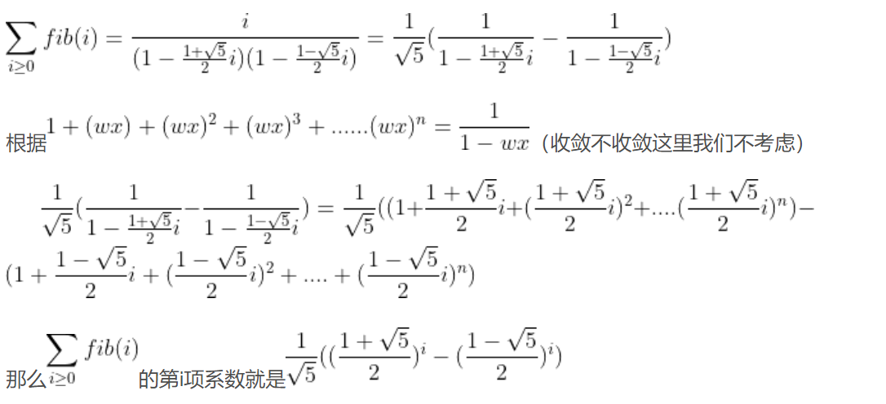

Slide 11
对于计算机问题：假如我们能够在一套数学系统，描述该计算机问题，就可以借助该系统中的定理推论来求解该问题。就此而言，数学便是一个工具。

Slide 12
02
数学！

Slide 13
接下来我们便来学习一些基础的工具

Slide 14
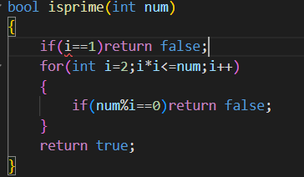
质数筛
质数又称素数。一个大于1的自然数，除了1和它自身外，不能被其他自然数整除的数叫做质数；否则称为合数。
点击在此录入上述图表的综合描述说明，在此录入上述图表的综合描述说明。在此录入上述图表的综合描述说明，在此录入上述图表的综合描述说明
如何判断一个数是否是素数？
Notes:
可以稍微讲一下栈结构，提出栈解决的问题，例如括号匹配

Slide 15
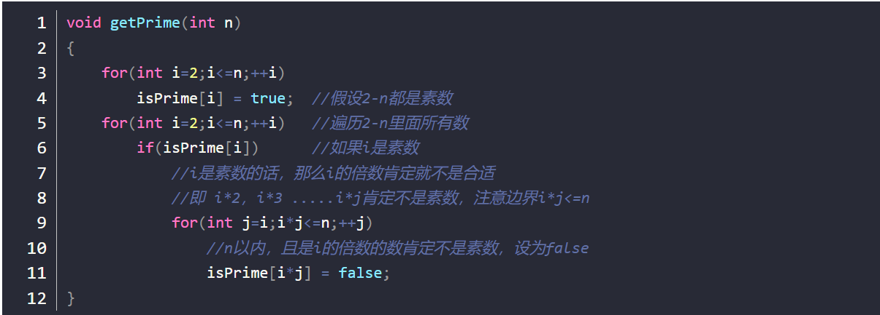
当我们想要O(1)的判断一个数是否为素数时，我们需要制作一张表，如何快速求出一张表？
普通素数筛:
点击在此录入上述图表的综合描述说明，在此录入上述图表的综合描述说明。在此录入上述图表的综合描述说明，在此录入上述图表的综合描述说明
时间复杂度？

Slide 16
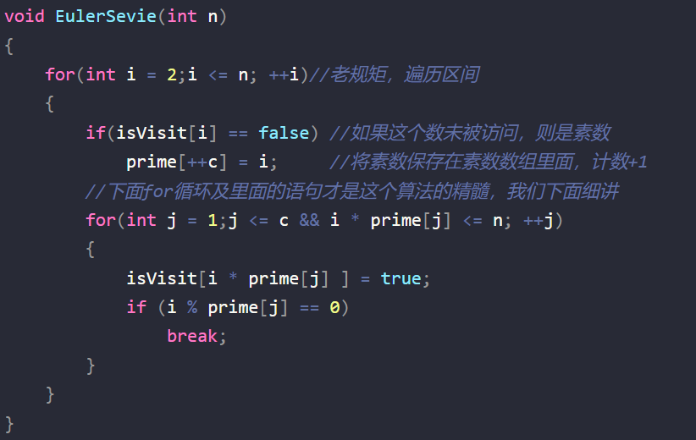
如何优化普通筛法，让它更快呢(hit:有必要删去nlog(n)个数吗)？
更快的素数筛（欧拉筛）:
点击在此录入上述图表的综合描述说明，在此录入上述图表的综合描述说明。在此录入上述图表的综合描述说明，在此录入上述图表的综合描述说明
时间复杂度？

Slide 17
试一试：
https://www.luogu.com.cn/problem/P3383
点击在此录入上述图表的综合描述说明，在此录入上述图表的综合描述说明。在此录入上述图表的综合描述说明，在此录入上述图表的综合描述说明

Slide 18
快速幂：
如何快速求出a的x次方，当x为[1,1e18]，结果对1e9+7取模
编程竞赛有相当一部分题目的结果过于庞大，整数类型无法存储，往往只要求输出取模的结果。
点击在此录入上述图表的综合描述说明，在此录入上述图表的综合描述说明。在此录入上述图表的综合描述说明，在此录入上述图表的综合描述说明

Slide 19
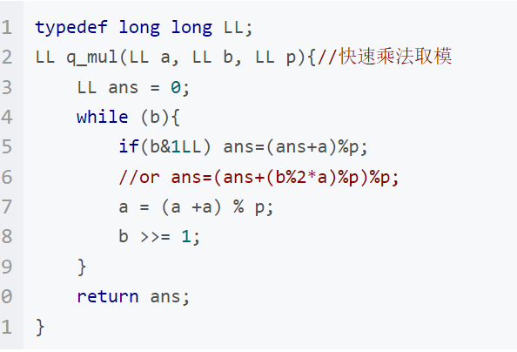
快速幂：
点击在此录入上述图表的综合描述说明，在此录入上述图表的综合描述说明。在此录入上述图表的综合描述说明，在此录入上述图表的综合描述说明

Slide 20
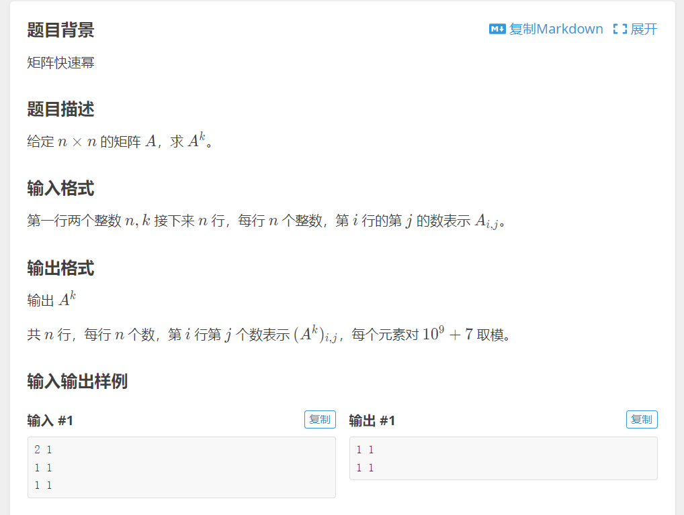
https://www.luogu.com.cn/problem/P3390
试一试：
点击在此录入上述图表的综合描述说明，在此录入上述图表的综合描述说明。在此录入上述图表的综合描述说明，在此录入上述图表的综合描述说明

Slide 21
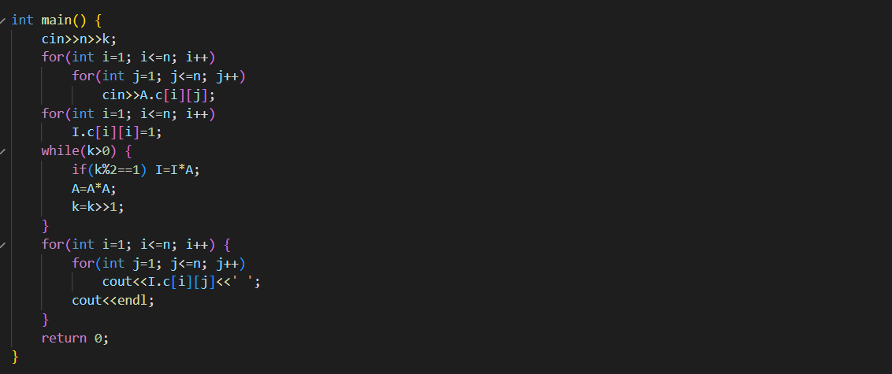
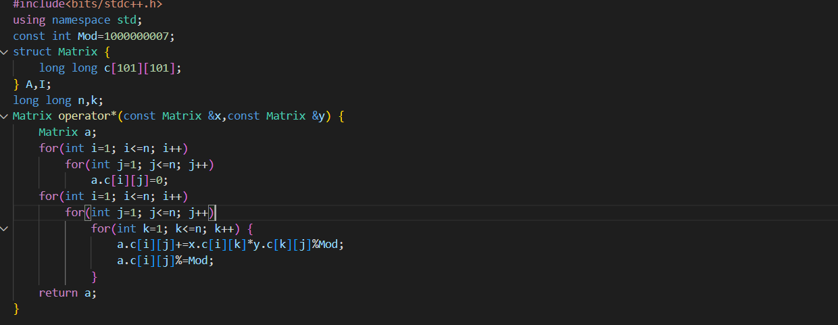
点击在此录入上述图表的综合描述说明，在此录入上述图表的综合描述说明。在此录入上述图表的综合描述说明，在此录入上述图表的综合描述说明

Slide 22
END

